Slide 1

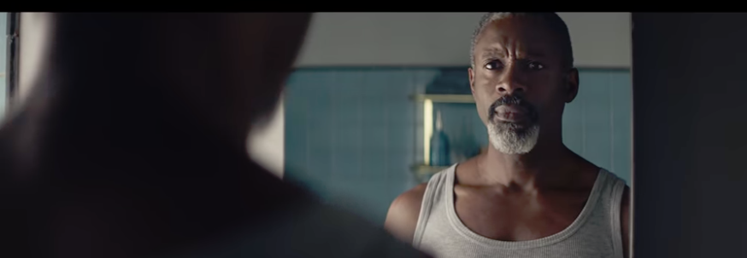

CASE STUDY 6
Oscar Camean
Gerardo Ramis
Álvaro Rodriguez
Álvaro Ferro
Luis Llera
Santiago Gisbert
Jorge Casan
Miguel Sempere
SOCIAL LISTENING

Slide 2







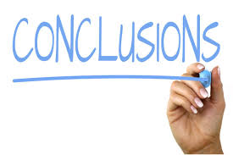



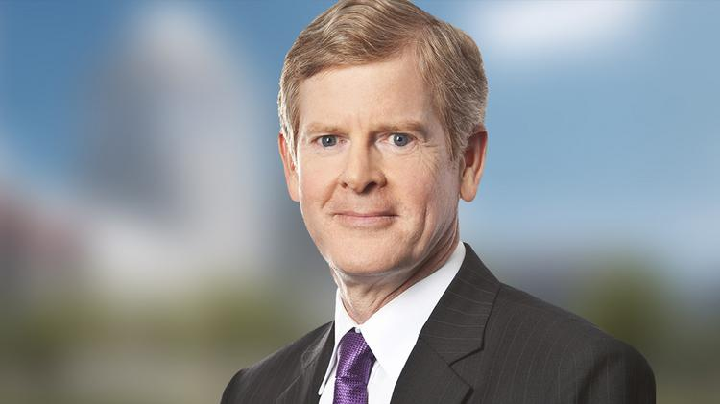
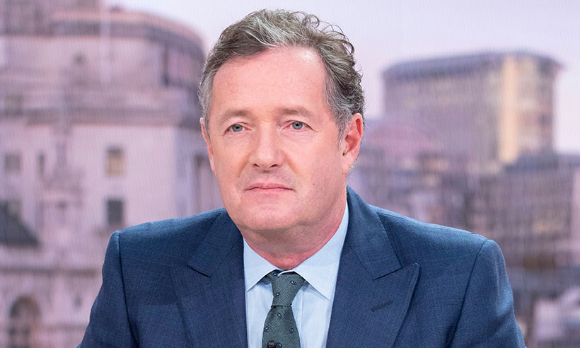
Analizar el éxito o fracaso de la campaña publicitaria ofrecida Gillette bajo el eslogan: ‘The best a man can be’.
Google trends: Tiene su máximo apogeo antes del nuevo milenio. Experimenta una caída acentuada a partir de 2004. A finales de 2018 tiene un cierto repunte, seguida de movimientos alcistas y bajistas actualmente. Véase la figura 1, 2 y 3
Ratings/Reviews: Mala aceptación por parte del público que lo consideran insultante para el público masculino
Comparación antes y después:
789.000
60% de desaprobación
Masculinidad Tóxica
1.400.000
Mala acogida por parte del público
Duración: 1’48’’ Visitas: 30.513.216 visualizaciones. Rating negativa.
He usado cuchillas Gillette durante toda mi vida adulta, pero esta chorrada de postureo ético puede que me haga decantarme por una compañía menos dispuesta a alimentar el actual y patético asalto global contra la masculinidad. Dejad que los niños se comporten como malditos niños. Dejad que los hombres se comporten como malditos hombres".
El mundo sería un mejor sitio si de mi Junta Directiva para abajo tuviésemos un 50% de mujeres.

Slide 3
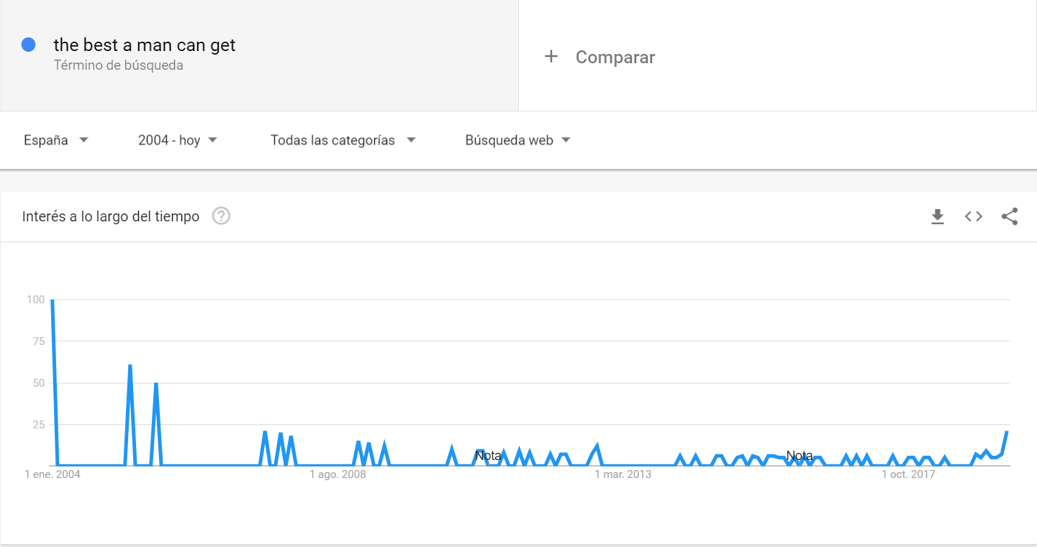
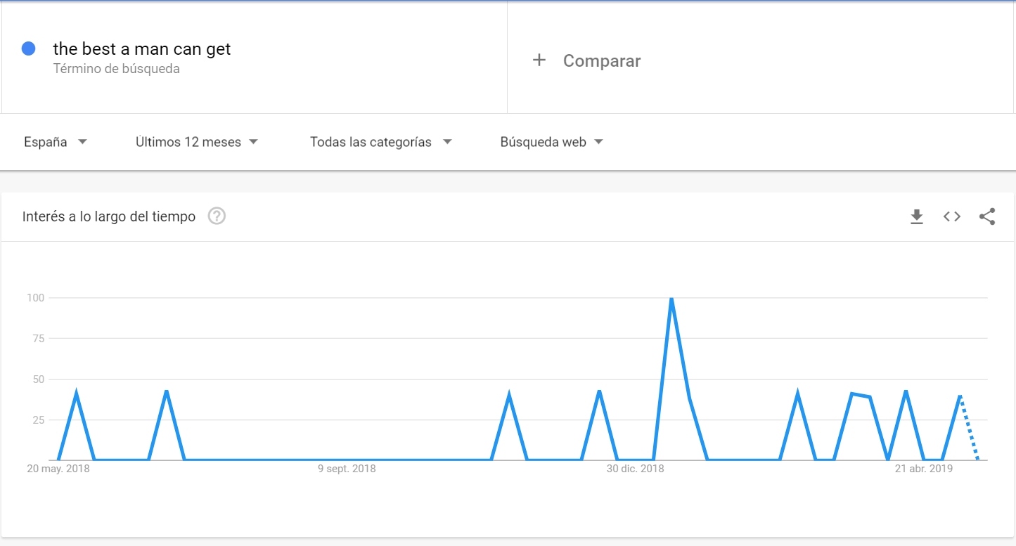
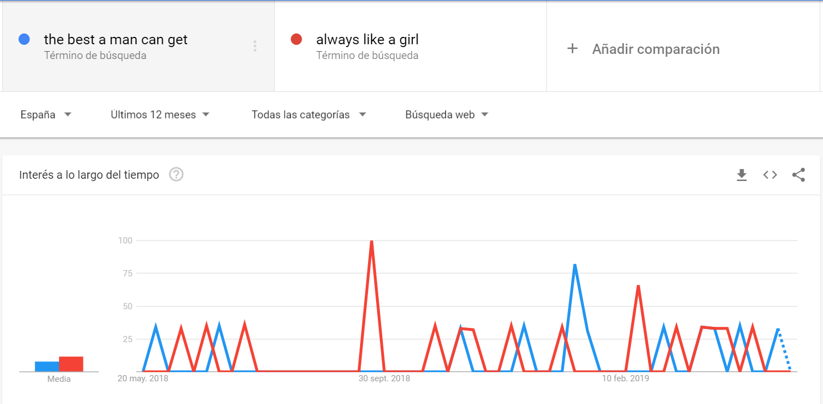
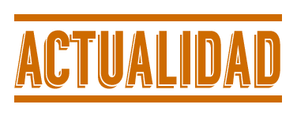
FIGURA 1
FIGURA 3
FIGURA 2

Slide 4
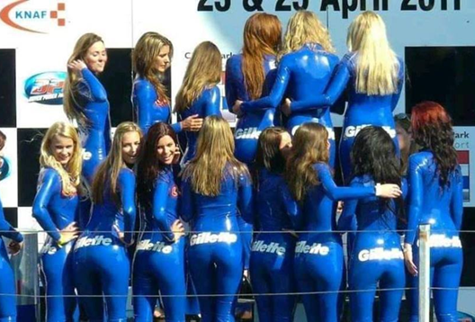
¿ÉXITO?
- Antecedentes: Nike (Colin Kaepernick) y Coca-cola. Mayor repercusión, peor aceptación.
- Factores propios:
Consumidor masculino maduro, especialmente de raza blanca.
Credibilidad (Establecida hace 117 años)
Mayor repercusión en mujeres y jóvenes.
- P&G Brand Director Pankaj Bhalla “our goal was to provoke conversation”. Gillete esperaba polarización.

Slide 5
Conclusiones
Gran impacto social.
Top 100 videos con más dislikes de la historia de youtube.
Cambio de Estrategia de marca (02/2019): Nuevo mensaje (Every Hero Sweats) y ayuda a veteranos del ejército.
Jon Moeller (CFO, P&G): “In-line with pre-campaign levels”.

Slide 6


